Slide 1


Grupos de Manejo Forestal
FSC-STD-30-005 V2-0
04.03.2021 Seminario web sobre el estándar revisado

Slide 2

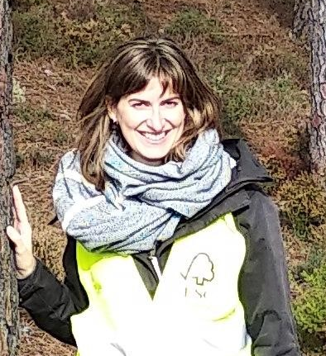

Presentan
Rosario Galán
Gestora de políticas, Programa de Nuevos Enfoques.
Coordinadora del proceso de revisión.
Experiencia coordinando otros procesos, como los IGIs o el procedimiento de Servicios Ecosistémicos.
Lauri Ilola
Gestor de políticas, Nuevos Enfoques y Manejo Forestal.
Apoyo técnico al proceso de revisión.
Extensa experiencia práctica con certificación de grupos.

Slide 3

Estructura del seminario
Revisión y periodo de transición
Cambios principales
Proceso de puesta en marcha
Preguntas y respuestas

Slide 4
Revisión y periodo de transición
2019 – 2020
Revisión
Dec 2020
Publicación
16 Mar 2021
Entrada en vigor
Mar 2021 – Mar 2022
Periodo de transición
Cambios generales | Mantener lo que ya funcionaba Simplificar lenguaje y estructura Incluir cuadros informativos y ejemplos
Empoderamiento de la entidad grupal | Flexibilidad para que la entidad grupal decida la mejor forma de manejar su grupo
Cumpliendo con la estrategia global FSC | Incluir enfoque basado en el riesgo para simplificar

Slide 5
Cambios principales
1/5
Monitoreo interno
Contratistas forestales
Riesgo de declaraciones falsas
Posibilidad de incluir enfoque basado en el riesgo.
Resultados del monitoreo informan el sistema de manejo.
Posibilidad de incluirlos en el grupo.
En países con riesgo alto, mantener registros de aprovechamientos y ventas actualizados.

Slide 6
Cambios
principales
2/5
Interpretación 30-005-10
Nivel de paisaje / Interpretación 30-005-08
Marcas registradas FSC
Evaluación inicial
Entidad grupal puede manejar más de un grupo.
Grupos son MC o MF (alcance aumentado)
Conformidad con Criterio 6.5 a través de varias unidades de manejo SLIMF.
UMs grandes pueden apoyar la conformidad.
Reglas del grupo deben explicar cómo usarlas.
Visita de campo no obligatoria para SLIMF (tamaño e intensidad) y comunidades.
Evaluación inicial también para movimientos entre grupos manejados por la misma entidad grupal.

Slide 7
Cambios
principales
3/5
Declaración de los miembros
Registros del grupo
Permitir que la entidad grupal, la entidad de certificación, FSC y ASI cumplan con sus responsabilidades.
Declarar que las UMs no están incluidas en otro certificado FSC.
La lista de miembros del grupo incluye ahora la información que la EC pide según el estándar 20-007.
  Protección de datos incluida.
Volumen de aprovechamiento anual (estimado) y volumen de ventas anual (real).

Slide 8
4/5
Cambios
principales
Formación de miembros
Difusión de información
La entidad grupal debe asegurar que todos los actores del grupo tienen el conocimiento necesario para realizar sus tareas.
La entidad grupal informa al miembro sobre las reglas del grupo, el estándar de manejo, y facilita acceso a otros documentos aplicables, junto con una explicación de cómo cumplir con ellos.

Slide 9
Cambios
principales
5/5
Aclarar requisitos actuales
La división de responsabilidades es flexible, siempre que haya conformidad en cada UM.
Unidades de Manejo de Recursos (UMR) incluidas en nueva sección.
Miembros de UMR pueden hacer algunas actividades en sus bosques.
No-conformidades internas pueden ser debidas a la actuación de un miembro o de la entidad grupal.

Slide 10
1/2
Puesta en marcha del estándar
Global – dar recursos
Apoyar el uso global del estándar.
Documentos de apoyo:
Crosswalk V1-1 vs. V2-0
Documento con cambios principales
Documento de preguntas y respuestas basado en ejemplos reales (pendiente de desarrollo)
Otras actividades planificadas:
Seminarios web internacionales
Reunión entidades de certificación
Reuniones regionales

Slide 11
1/2
Puesta en marcha del estándar
Nacional – capacitación
Apoyando actualmente:
Iberia:
  Portugal: seminarios web nacionales en Abril.
  España: seminarios web nacionales en Mayo.
  Formación y talleres en la segunda mitad del año.
África Oriental.
Estados Unidos:
  Próxima reunión con gestores de grupos.
En función de los recursos disponibles, podemos apoyar a otras oficinas nacionales, no dude en ponerse en contacto con nosotros!
El programa de Nuevos Enfoques apoya a las oficinas nacionales y regionales de FSC en el uso del estándar.
Notes:
National webinars will be recorded and put at the disposal of other national and regional offices.

Slide 12

Preguntas?

Slide 13
Información detallada
Monitoreo interno
Contratistas forestales
Riesgo alto de declaraciones falsas
Conformidad a través de varias UM
División de responsabilidades
Unidades de manejo de recursos

Slide 14
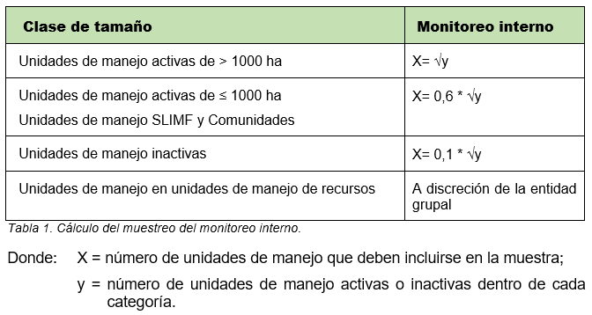
Monitoreo interno
Enfoque basado en el riesgo
Fórmulas revisadas para calcular la muestra:
UMs se pueden catalogar como activas o inactivas, basado en la presencia de actividades que alteran un sitio. Los factores que influyen en la intensidad del monitoreo son:
Mayor intensidad de monitoreo:
- actividades que alteran un sitio desde la última evaluación (activa)
- otras situaciones de alto riesgo (por ej. VAC amenazados) (aumentar muestra)
- tamaño (mayor tamaño de UM, mayor muestra)
Menor intensidad de monitoreo:
- no actividades que alteran un sitio desde la última evaluación (inactiva)
- pequeño tamaño, baja intensidad y comunidades (disminuir muestra)
- evidencia de buen desempeño (disminuir muestra)
- información disponible a distancia (disminuir visita de campo)

Slide 15
Contratistas forestales
Inclusión opcional en el grupo
Beneficios:
Facilitar la división de responsabilidades entre la entidad grupal, los miembros y los contratistas.
Monitoreo interno basado en el desempeño del contratista, y el tamaño de la muestra es menor.
Contratistas pueden usar el sistema de CdC del grupo para vender productos.
¿Cómo funciona?
Reglas del grupo adaptadas para los contratistas.
Contratistas informan a la entidad grupal de las actividades realizadas.
Entidad grupal evalúa a los contratistas a través del muestreo (monitoreo interno), y evaluaciones específicas iniciales e internas.
Interpretación en desarrollo para incluir a los contratistas en el sistema (FSC-STD-20-007).

Slide 16
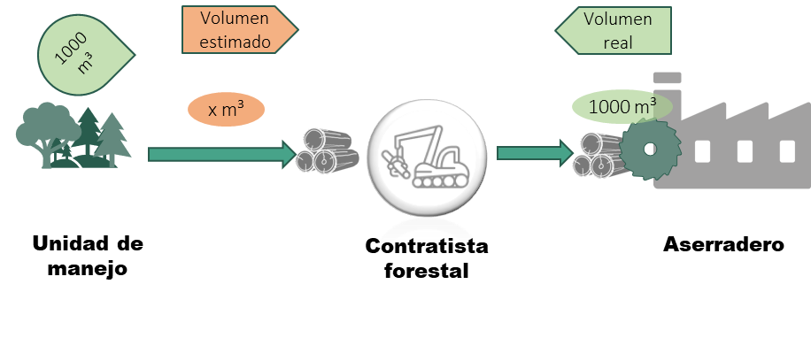
Riesgo alto de declaraciones falsas
Enfoque basado en el riesgo
Discordancia de volumen:
En países donde FSC ha identificado un riesgo alto de declaraciones falsas:
La entidad grupal debe mantener registros del volumen de aprovechamiento y venta actualizados al nivel de la unidad de manejo.
Donde el aprovechamiento y la venta los lleva a cabo un contratista, la entidad grupal verifica que el volumen vendido por el contratista corresponde con el volumen estimado que ha comprado de su grupo (a través del contrato entre el dueño forestal y el contratista).

Slide 17
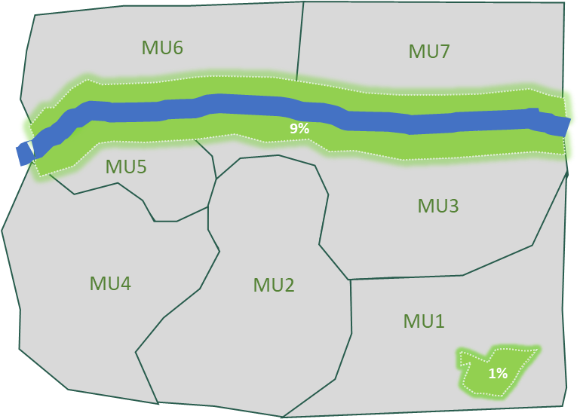
Conformidad a través de UMs
Criterio 6.5 en grupos de MF
Sólo disponible para Criterio 6.5 y unidades SLIMF
Conformidad con Criterio 6.5 (red de áreas de conservación) a través de unidades de manejo:
  Entre unidades de manejo SLIMF; y/o
  Unidades de manejo no-SLIMF en nombre de las unidades SLIMF.
Nota: AVC o cualquier otro valor ambiental importante debe ser protegido en cada unidad de manejo a pesar de esta posibilidad.
En otras palabras, las unidades de manejo SLIMF pueden ser exentas de cumplir con el Criterio 6.5 si las otras unidades del grupo cumplen con el 10% necesario.

Slide 18
División de responsabilidades
Énfasis en la flexibilidad (Cuadros 3 & 4)
Las no-conformidades internas pueden deberse al desempeño de un miembro (u otro actor, como contratista o consultor) o al de la entidad grupal (su desempeño o el sistema interno de manejo) – dependiendo de quién es el responsable y de la causa.
Principios y Criterios
Estándares nacionales
‘La Organización’
Quién es ‘La Organización’ en el grupo?
La entidad grupal, o el actor que ha recibido la responsabilidad de la entidad grupal
Conformidad a nivel de grupo:
Un requisito puede ser cumplido a nivel de grupo, por ej. llevar a cabo una evaluación de los valores ambientales para todo el grupo.
Los resultados de la evaluación deben aplicarse en cada unidad de manejo del grupo.

Slide 19
Unidad de manejo de recursos
Manejo centralizado
Una UMR puede incluir a algunos o todos los miembros de un grupo.
Puede haber más de una UMR en un grupo.
El administrador de recursos de la UMR se encarga de cumplir con las reglas del grupo y el estándar nacional.
El administrador puede ser la misma entidad legal que la entidad grupal.
La muestra para el monitoreo interno es elegida por la entidad grupal.
El administrador supervisa todas las actividades del grupo.

Slide 20

Rosario Galán: r.galan@fsc.org
Lauri Ilola: l.Ilola@fi.fsc.org
FSC Nuevos Enfoques
Forest Stewardship Council® FSC® International Center
Adenauerallee 134, 53113 Bonn, Germany
T +49 (0) 228 367 66-0
F +49 (0) 228 367 66-30
FSC International Center © All rights reserved
FSC® F000100
www.fsc.org

